Slide 1
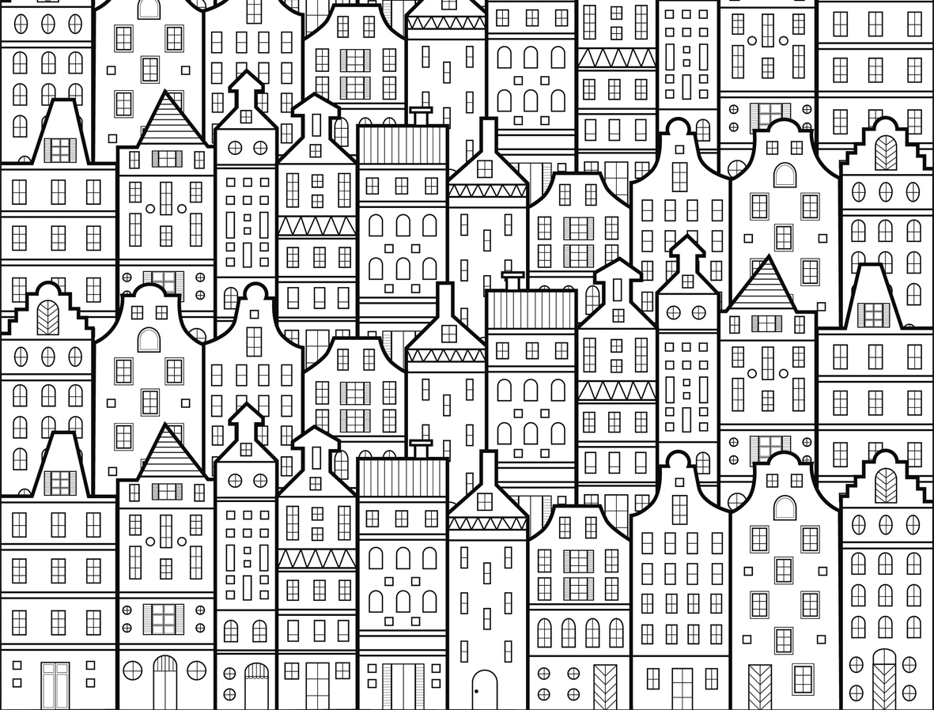
Huizen in Amsterdam

Slide 2
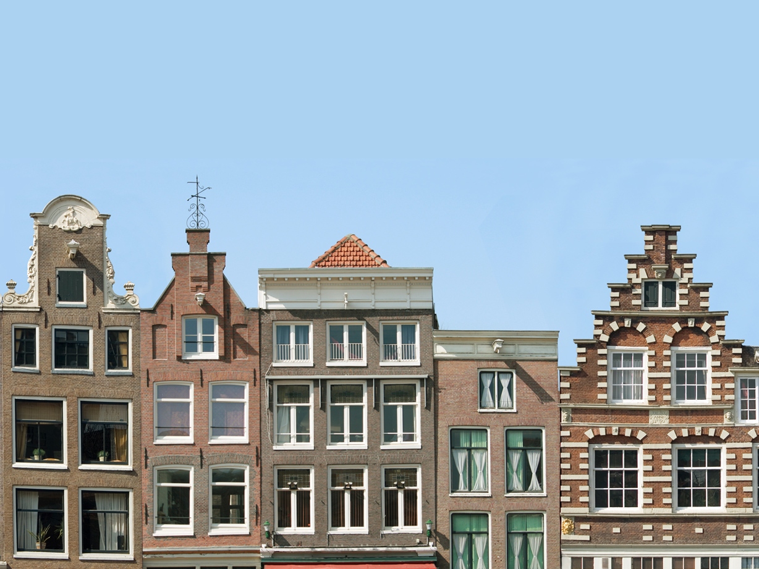
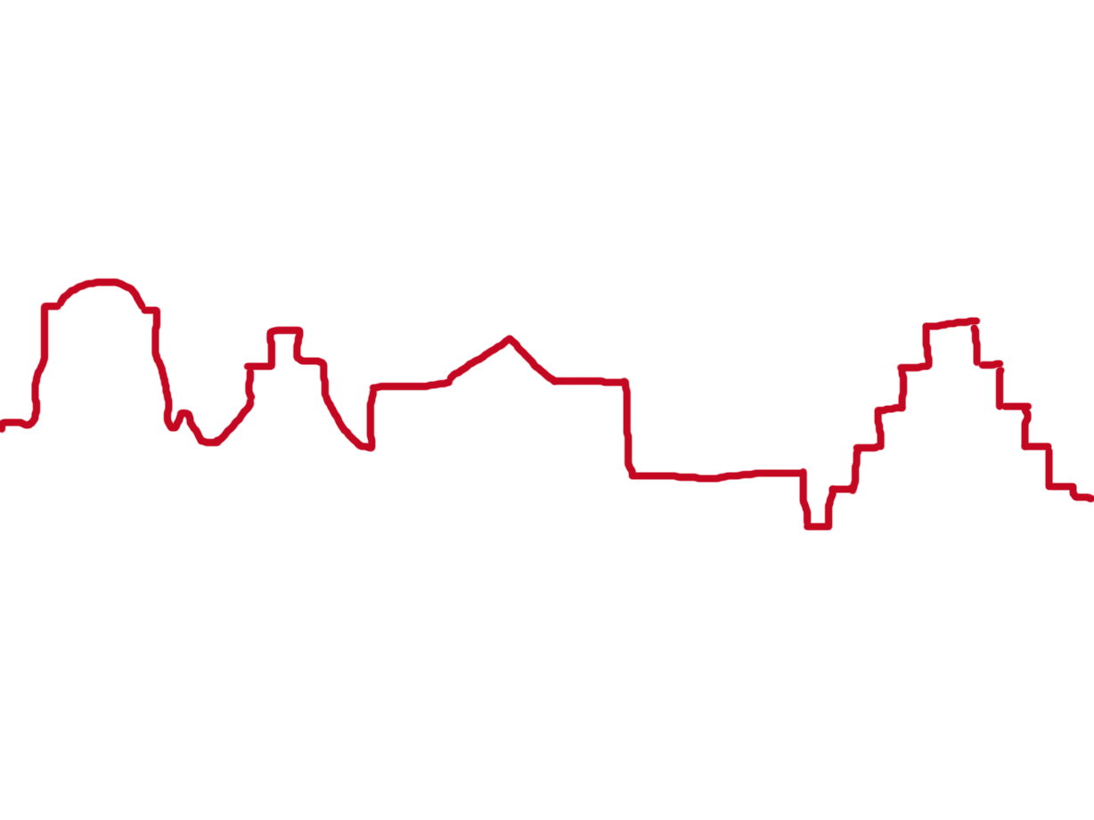
De voorkant van de huizen noem je de gevel. Amsterdamse grachtenhuizen hebben bijzondere gevels.
Teken met één lijn alleen de vorm van de gevels na.

Slide 3
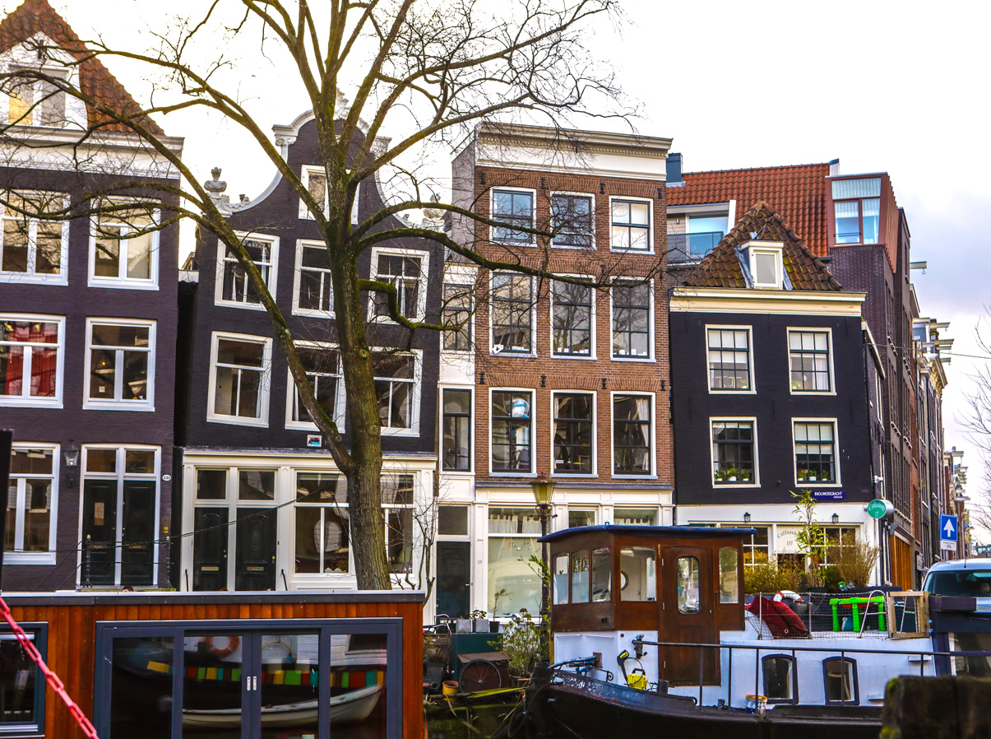
Sommige huizen in Amsterdam zijn zo oud, dat ze een beetje scheef staan.
Zou het huis van binnen ook scheef zijn? Waar moet je dan rekening mee houden?

Slide 4
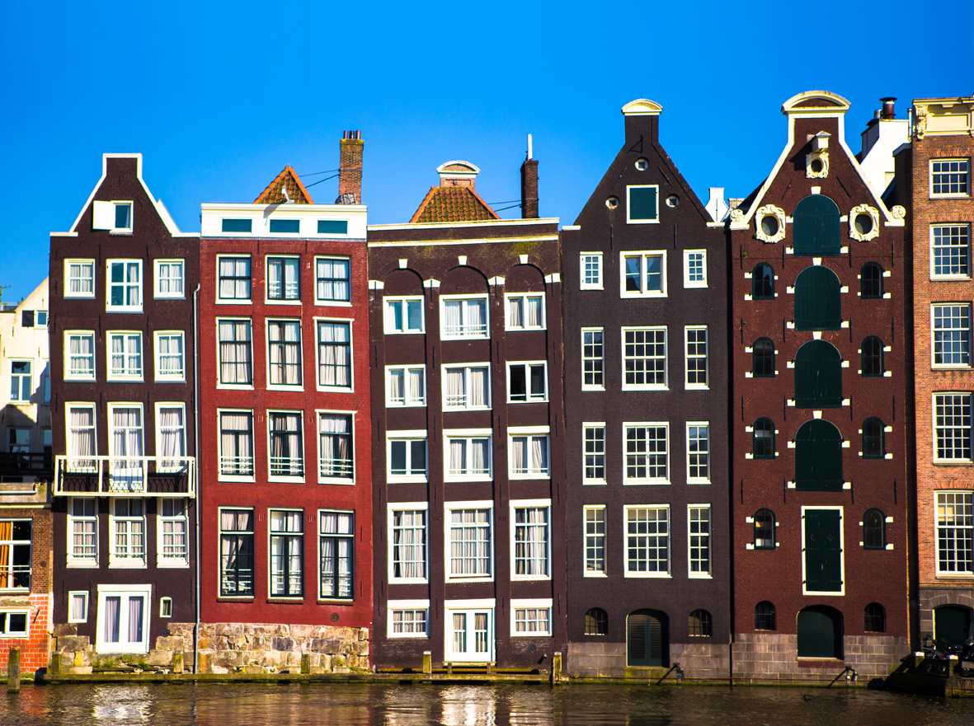
Allemaal anders…

Slide 5
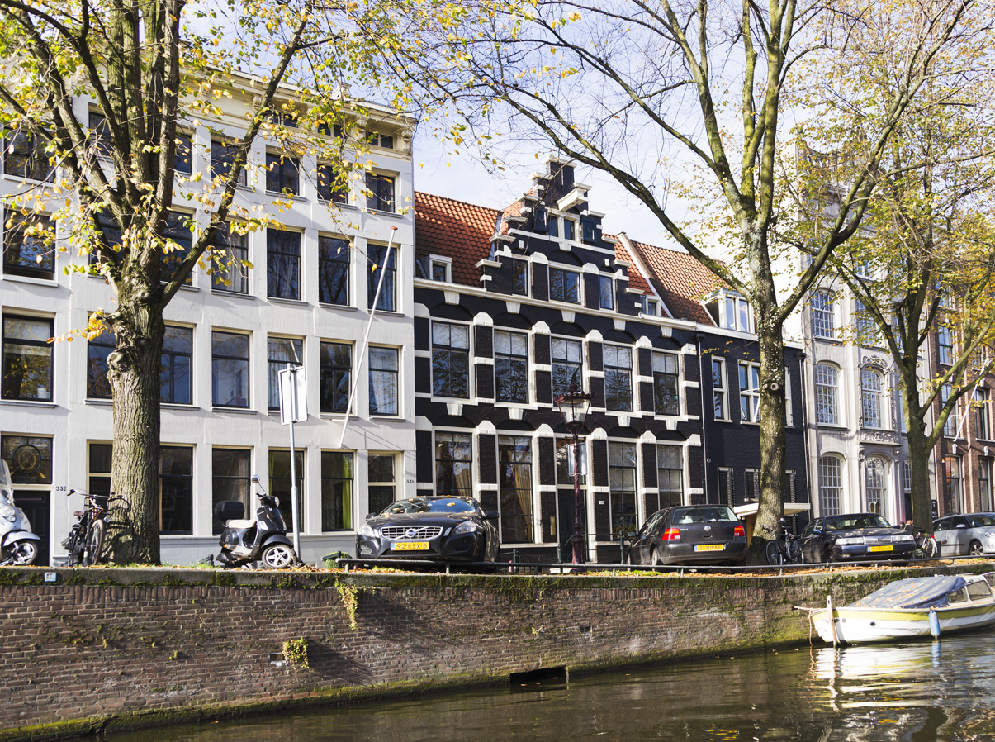
De oude huizen van Amsterdam staan tussen de nieuwe huizen.
Leuk of niet?

Slide 6
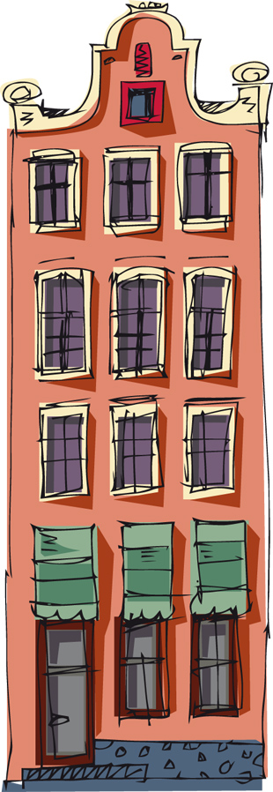
Een Amsterdams grachtenhuis natekenen lijkt niet moeilijk. Maar is dat wel zo?
Waar moet je op letten?

